Slide 1
Материал на республиканский дистанционный конкурс
«Моя презентация» номинация
«Приобщение детей к культурному наследию»

Slide 2
Муниципальное бюджетное дошкольное образовательное учреждение «Детский сад №1 комбинированного вида» с.Айкино.
Обучающая презентация
«Древнее коми - село Усть – Вымь»
для детей 6– 7 лет
Составили воспитатели
Пронина Наталия Васильевна,
Шашева Алена Александровна.

Slide 4
Историческое село Усть-Вымь, включённое в Большое Золотое Кольцо России, располагает уникальным комплексом памятников истории и архитектуры, привлекающим любителей культурного туризма и верующих.
Село находится на правом берегу реки Выми при впадении её в Вычегду. Именно на этом перекрёстке речных путей в конце XIV в. креститель древних коми Стефан Пермский основал центр Пермской епархии, сыгравшей ключевую роль в процессах христианизации Коми края. В XIV в. в Усть-Выми на двух холмах был основан первый в Коми крае Михайло-Архангельский мужской монастырь, в 1996 г. обитель была вновь открыта. Основные храмы и святыни обители — Стефановская (1755–1766 гг.) и Михайло-Архангельская (1795 г.) церкви, старейшие каменные строения на территории РК; деревянная часовня трёх святителей Герасима, Питирима и Ионы (1894 г.). Святая целебная вода из старинного источника помогает исцелиться от многих недугов.
В Усть-Выми есть крестьянский дом (1880-е гг.) с историческим интерьером жилой горницы, дом священника Кириллова (начало XX в.), дом купца Камбалова (конец XIX в.).

Slide 5
Самым известным в селе Усть-Вымь красуется примечательный памятник "Птица cчастья". Считается, что все, кто посетит это место, будут иметь большую удачу в жизни. Монумент представляет 12-метровый металлический столб, увенчанный флюгером в виде железной птицы. По сути, это стилизованный календарь древнего охотника. На шесте имеются пазы, означающие временные промежутки.
Вокруг магической птицы обустроен уютный сквер, из которого открывается панорамный вид на реку Вымь. На скамеечках этой смотровой площадки приятно посидеть и сделать фото с друзьями на память об этом чудесном месте.
Знаменито село Усть-Вымь и красивейшей Михайло-Архангельской церковью 1795 года постройки. Ранее там располагалась экспозиция Усть-Вымского музея-заповедника, а в середине 90-х здание отдано Михайло-Архангельскому монастырю.
Не так далеко – крестьянский дом, построенный в начале XX века, в котором восстановлен интерьер жилой горницы с русской печью и полатями конца XIX-начала XX века. Рядом с монастырем - уникальный памятник деревянного зодчества дом священника Павла Шумкова.

Slide 6
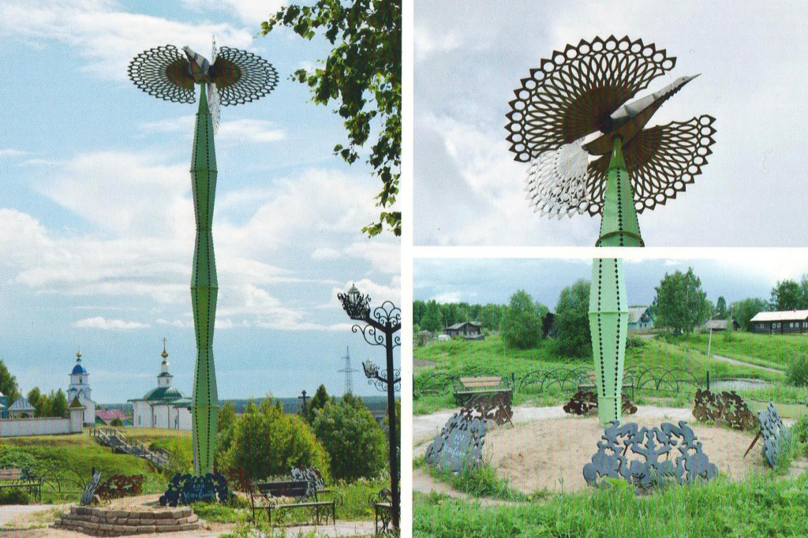
Памятник «Птица счастья»
Установлен к 600- летию села Усть –Вымь в августе1980 года.

Slide 7
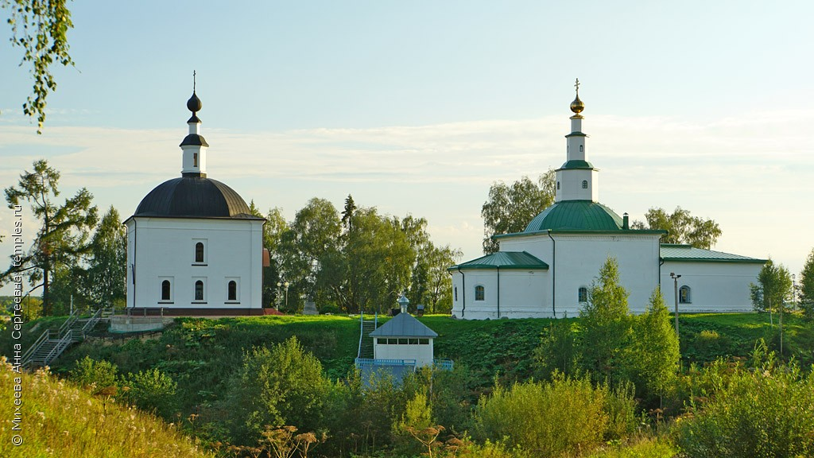
Михайло –Архангельский монастырь
в селе Усть –Вымь основан 1795 году Стефаном Пермским.

Slide 8
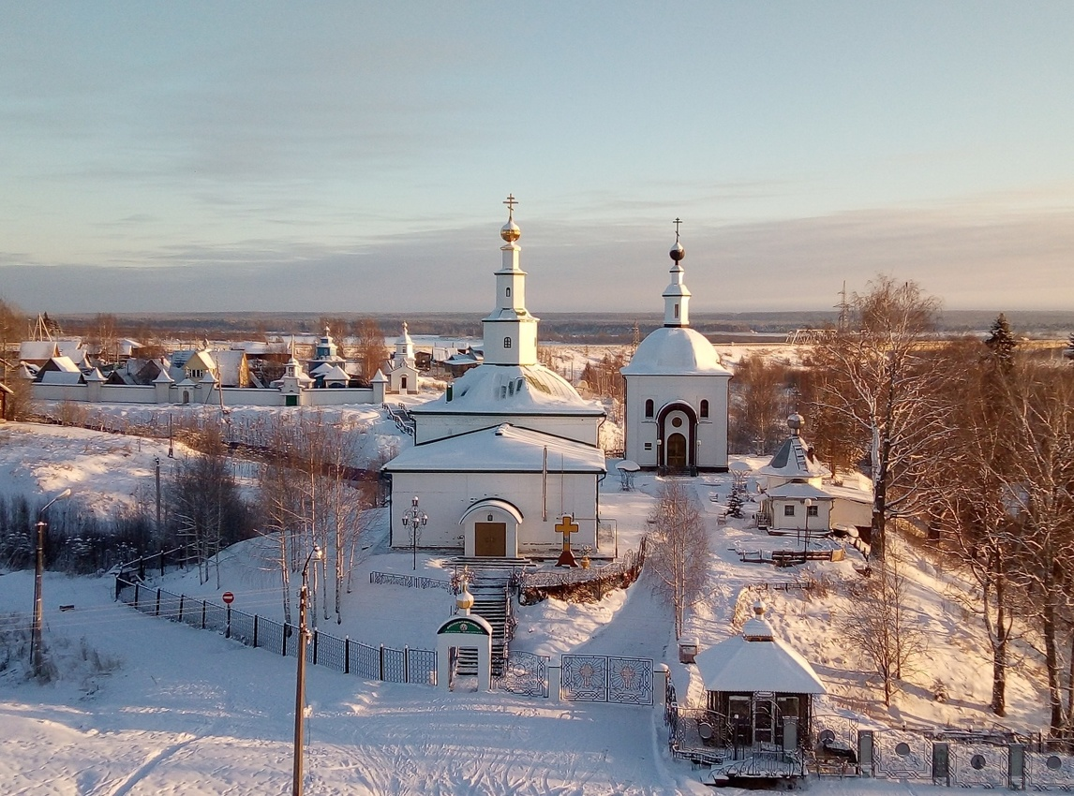

Slide 9
Вымь — река заповедная, семужно-нерестовая. В ней водятся семга, нельма, сиг, стерлядь, хариус, лещ, язь и другие породы рыб. Лов ценных пород рыб на Выми и ее притоках запрещен. Вдоль берегов установлена водоохранная лесная зона шириной 3 км; вдоль основных притоков она составляет 1 км. С рекой связаны миссионерская деятельность Стефана Пермского и начало распространения христианства на Коми земле. В древности по Выми проходил речной торговый путь («чрезкаменный» - через Урал), связывавший Северную Европу с Северной Азией.

Slide 10
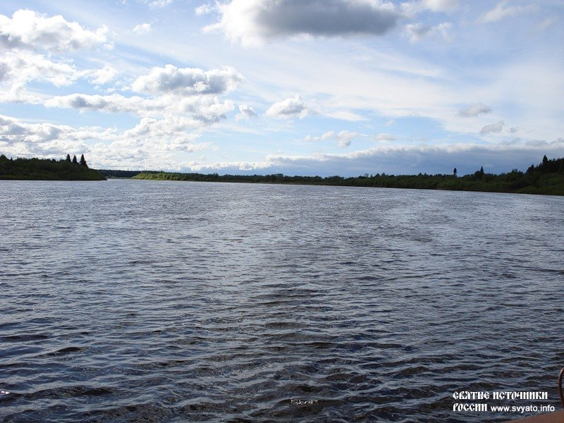

Slide 16
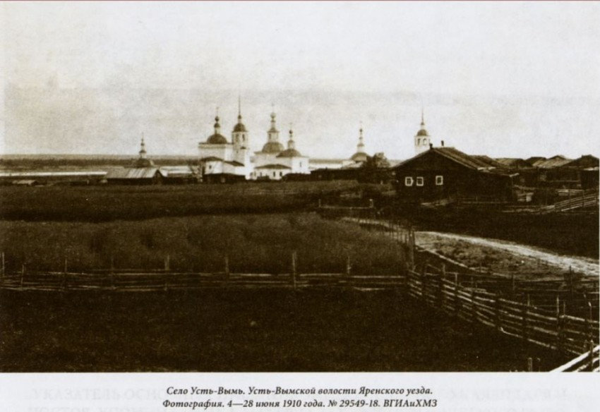

Slide 18
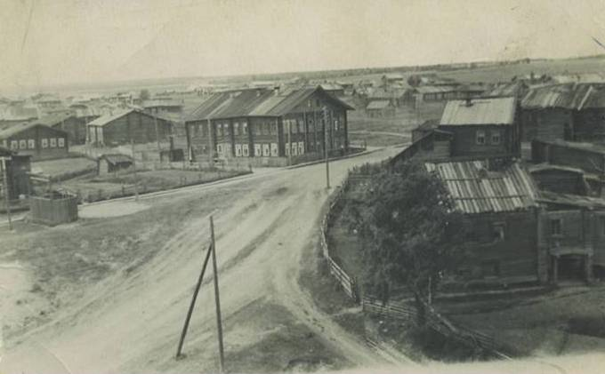
Село Усть-Вымь, улица Кооперативная

Slide 19
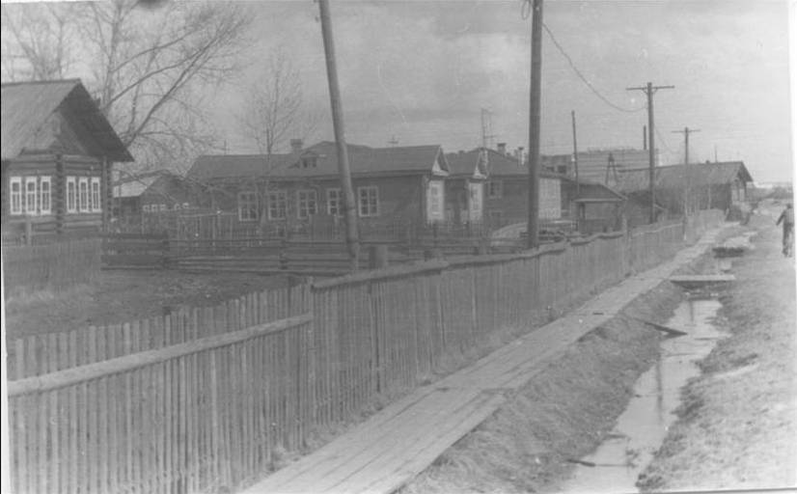
Село Усть-Вымь ул. Совхозная.

Slide 20
Село Усть-Вымь ул. Центральная.

Slide 21
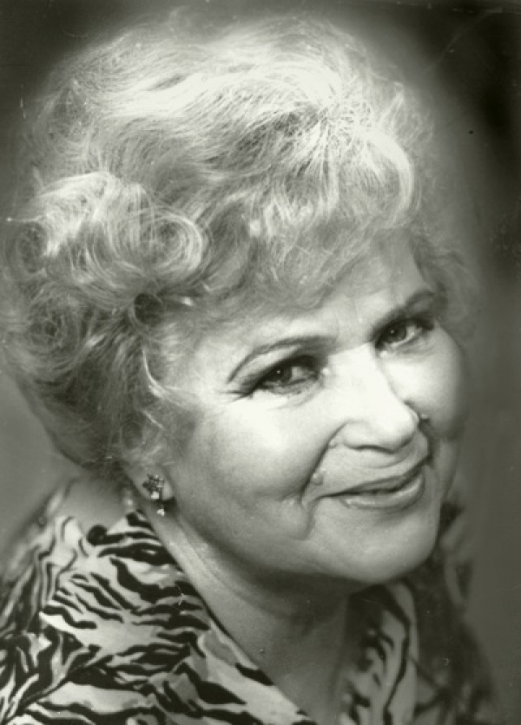
Галина Питиримовна Лыткина – заслуженная артистка РСФСР
Родилась в селе Усть-Вымь (Республика Коми), детство прошло в деревне Красная Гора в большой крестьянской семье, в которой было ещё семь детей. Отец её умер, когда Галине был один год. С детства она участвовала в школьных спектаклях, но окончила педагогическое училище в родном селе и была распределена учительницей в Корткеросский район. Однако, приехав в Сыктывкар, решила попробовать поступить в театральную студию при Коми театре и без подготовки сдала экзамены и была принята в студию (руководитель Н. М. Дьяконов). После окончания театральной студии в феврале 1947 года была принята в Коми республиканский драматический театр, где работала всю жизнь, сыграв более 200 ролей.

Slide 22
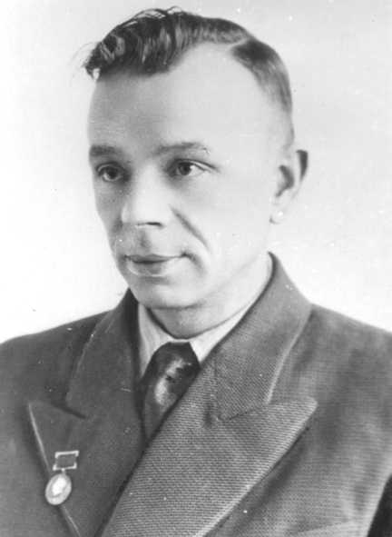
Дьяконов Николай Михайлович актер, режиссер и драматург.
В селе Усть-Вымь 28 марта 1911 года в крестьянской семье родился Николай Михайлович Дьяконов - будущий выдающийся актер, режиссер и драматург. Он был одиннадцатым ребенком, в семье .В 1929 году юношу Дьяконова назначили заведующим сельским Народным домом. Именно тогда он начал подумывать о сцене, но громогласно заявить о своем желании стать артистом как-то стеснялся.
Юноша подал заявление на театральные курсы и с нетерпением стал ждать ответа. Шел день за днем, а ответа все не было. Он уже перестал надеяться, но открытка с приглашением приехать, в Сыктывкар все же пришла. Собравшись, Николай тут же отправился в райком комсомола и попросил отпустить его учиться на артиста. Ему отказывают, но Николай настаивает на своём.
25 марта 1931 года он добрался пешком до Сыктывкара и явился на занятия театральных курсов. На первых порах занятия были сплошным мучением, т.к. в Усть-Выми издавна был своеобразный диалект - смесь русского и коми языка.
После окончания в 1936 году Ленинградской студии, Дьяконов зачислен в труппу республиканского драматического театра, актером первого положения, но и режиссерскую деятельность он продолжал. В первый же год работы он ставит спектакли.
Николай Михайлович за свою трудовую деятельность написал множество произведений, самой известной пьесой стала «Свадьба с приданым». После того как пьеса была показана на сцене московского театра. Было принято решение снять кино по мотивам пьесы «Свадьба с приданым». После экранизации произведения, имя Николая Михайловича стало всемирно известным. Н. М. Дьяконову было присвоено звание «Заслуженный артист РСФСР».
Талант Дьяконова был отмечен руководством страны, Николай Михайлович дважды был награждён орденом «Знак Почета». Н. М. Дьяконов внес вклад в национальную и отечественную культуру, он стал классиком национальной культуры

Slide 23
Фестиваль «Емдiнса югöр» (Усть - Вымские зори)
Раз в два года в селе Усть – Вымь объединяют фольклорные коллективы Республики Коми на традиционном фестивале – празднике Коми культуры «Вымские зори»

Slide 24
